Slide 1
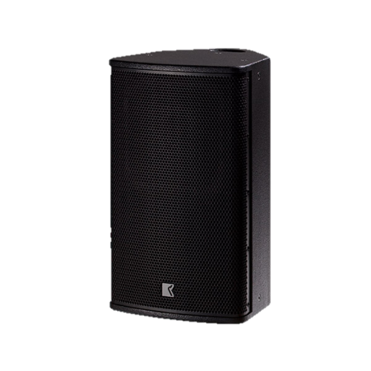
POINT SOURCE SPEAKER
EIDOS 10 (Outline)
자연스럽고 평탄한 오디오 성능
캐비닛 크기 대비 높은 SPL
회전 가능한 웨이브 가이드
패시브 크로스 오버 내장
SPECIFICATION
Frequency Response (-10 dB) | 60 Hz – 20 kHz
Nominal Dispersion | 90° x 70° (H x V)
Impedance (Nom/Min) | 8 Ω / 6.2 Ω
Watt AES (Continuous/Peak) | 250 W / 1000 W
Maximum SPL Output * | 130 dB SPL
COMPONENT | Low : 10” woofer , Bass-reflex High : 1.75” diaphragm compression Driver, Rotatable moulded horn
WEIGHT | 15.5 kg – 34.2 lb
DIMENSIONS | Height: 590 mm – 23 7/32” Width: 350 mm – 13 25/32” Depth: 334 mm – 13 5/32”

